Slide 1
ESCUELAS DEMOCRÁTICAS
RESPONSABLES DE SUS PROPIAS VIDAS EDUCATIVAS

Slide 2
UNA OPCIÓN MÁS DE ESCUELAS ALTERNATIVAS
CARACTERÍSTICA PRINCIPAL: LA PARTICIPACIÓN EN ELLAS DE LOS ALUMNOS Y DEL PERSONAL ES LIBRE E IGUALITARIA.

Slide 3
EN LA PRÁCTICA
SE APLICA EN LAS ESCUELAS A TRAVÉS DE LA TOMA DE DECISIONES CONJUNTAS POR PARTE DE TODOS LOS PARTICIPANTES TANTO EN LO RELATIVO A LA ORGANIZACIÓN COTIDIANA COMO EN EL APRENDIZAJE.

Slide 4
PIONERO EN LA APERTURA DE LA 1ª ESCUELA DEMOCRÁTICA
TOLSTÓI, CONOCIDO ESCRITOR, FUE EL PRIMERO EN ABRIR UNA ESCUELA DEMOCRÁTICA A FINALES DEL SIGLO XIX EN RUSIA.

Slide 5
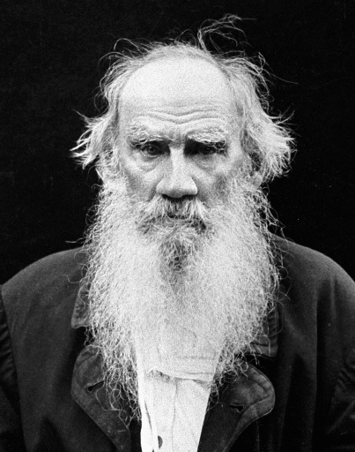
Escritor Novelista Ruso. (1820-1910)
Incursionó en el campo pedagógico generando múltiples controversias.
Su doctrina pedagógica ayudó en el progreso de las ciencias de la educación.
Desde su juventud contribuyó de manera práctica a la instrucción práctica.
En sus obras destaca la importancia de respetar la personalidad del niño, concepto fundamental de su labor pedagógica.

Slide 6
Contexto sociocultural de la época:
La actividad pedagógica de Tolstói coincidió con el desarrollo industrial de Rusia.
El capitalismo favorecía a las clases dominantes o de sectores limitados de la burguesía, dejando de lado el bien común y creando nuevos antagonismos sociales.
En consecuencia, a mediados del s. XIX, la mayor parte de la población del país eran campesinos la mayor parte analfabetos que carecían de instrucción.

Slide 7
Ideología:
El humanismo, la democracia, y la libertad, en la educación, debe comenzar en el pueblo.
Defensor incondicional de los campesinos: “la necesidad esencial del pueblo ruso es la educación”
Concepto del niño:
“El niño es por naturaleza una criatura pura y perfecta cuyo desarrollo libre no hay que perturbar”.
“El niño es inseparable de las prácticas de la educación”.
“El desarrollo de los niños es un proceso espontáneo de sus cualidades y la influencia del maestro debe ser mínima”.

Slide 8
Escuela Yasnaia Poliana
Fundada en 1859 en una finca de su propiedad.
Constituye una de las primeras experiencias de escuelas democráticas, libertarias y antirrepresivas.
La metodología y el fin de la educación para Tolstoi era: la libertad.
Era una escuela abierta a todo el mundo, donde no existía ningún tipo de obligación, no había ni horarios, ni programas ni disciplinas.
No había ni premios ni castigos y los exámenes estaban excluidos.

Slide 9
Además….
Fue creada para educar a los hijos de los campesinos.
El objetivo principal era estimular la independencia de los alumnos y desarrollar su creatividad.
No había lugares fijos para los alumnos, cada uno se sentaba donde quería.
No había deberes para el hogar.

Slide 10
EL CURRÍCULUM
No se sigue un currículum obligatorio prefijado.
Se enfatiza el aprendizaje como fruto de la actividad voluntaria y el mero interés del estudiante por realizarla.
Se estimula mucho el intercambio de ideas, la conversación entre los propios alumnos, ya que interactuar con otras personas es esencial para encontrar los propios intereses.
Muy a menudo los estudiantes de mayor edad son “tutores” de los más jóvenes.
El alumno es quien decide qué, cuándo, cómo y con quién aprende.
Cada uno es responsable de su propia educación y deben tomar decisiones constantemente.

Slide 11
CALIFICACIONES
Dada la ausencia de currículum oficial, es difícil poder establecer una clasificación de estudiantes en función de sus logros.
Las calificaciones no existen pero sí se tiene en cuenta los exámenes que el estado/universidades requieran para el ingreso de las mismas.

Slide 12
EL JUEGO Y RESOLUCIÓN DE CONFLICTOS
No hay ningún tipo de restricción a jugar.
Los alumnos pueden hacerlo cuando quieran y el tiempo que deseen.
Los juegos electrónicos también están aceptados aunque la mayor parte del tiempo lo pasan al aire libre.
Existe un amplio ámbito de cómo se resuelven los conflictos. Pueden existir reglas u otras posibilidades que no están limitadas a procesos de consenso, mediación y diálogos informales.
Puede existir la figura del mediador que escuchará a las dos partes cuando surja un conflicto intentando que éstas lleguen a una solución.

Slide 13
ESCUELAS DEMOCRÁTICAS EN ESPAÑA
En España, según Ludus.org.es, una página que se caracteriza ,sobre todo, por disponer de un directorio de pedagogías alternativas en España, las escuelas correspondientes a este tipo de enseñanza se encontrarían en:
MADRID: EL DRAGÓN, INTERNATIONAL SCHOOL Y LA ROSA DE LOS VIENTOS.
BARCELONA: ARREL, ESPACIO EDUCATIVO.
ALICANTE: OJO DE AGUA

Slide 14
"La Educación Democrática se basa en el respeto a los niños y a los jóvenes. La Educación Democrática ocurre cuando se honra y se reconoce a los niños como individuos que participan activamente en su camino por la educación. La Educación Democrática es una educación basada en el sentido, la relevancia, la alegría, la comunidad, el amor, y los derechos humanos."
LA EDUCACIÓN DEMOCRÁTICA SE BASA, OCURRE Y ES….

Slide 15
DATOS DE INTERÉS….
Conferencia de Juan Delval sobre “ Retos de la educación democrática para el s. XXI”.
Estonoesunaescuela. Una escuela Democrática en Holanda: De Vallei.
Rafael Feito: "Escuelas Democráticas”. Revista de la Asociación de la Sociología de Educación.
Ludus.org.es: Directorio de pedagogías alternativas.
Documental: “Enséñame pero bonito”. Página: Yoviendo escuelas. Colegio Dragón International School
En Tribu. Un blog sobre infinidad de información a cerca de pedagogías alternativas.

